Slide 1
잃어버린 괄호
백준 1541
202021018 오윤주

Slide 2
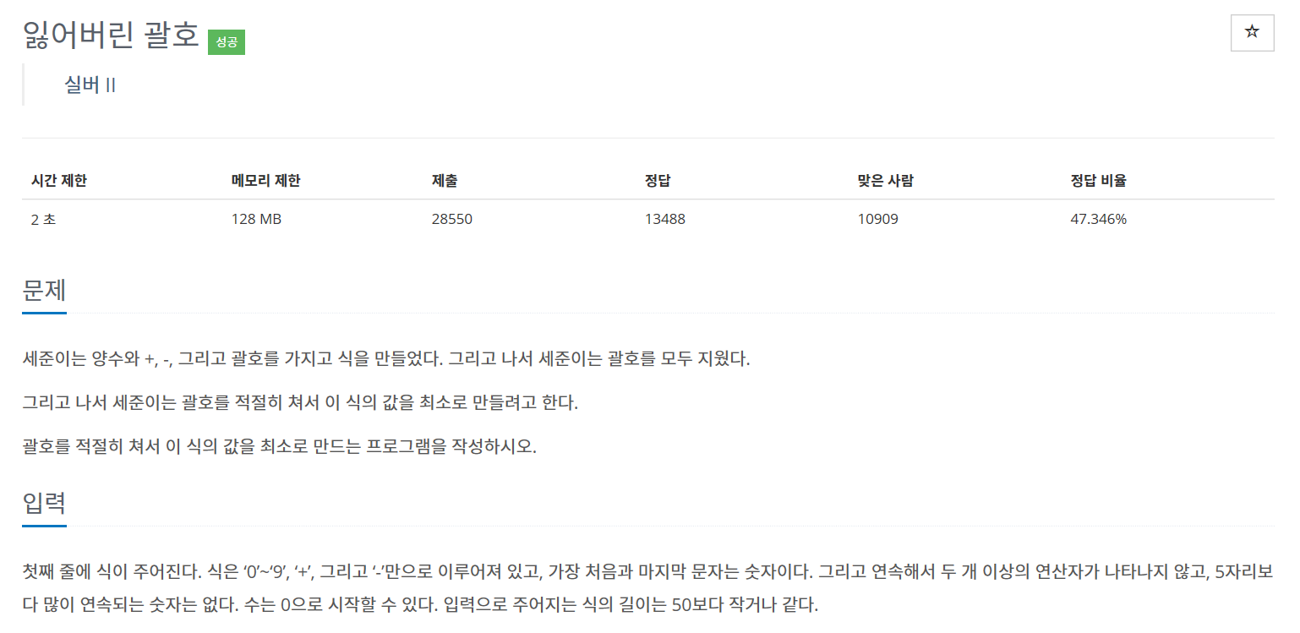
문제

Slide 3
제일 큰 음수를 만들자!!
1. + 기호만 포함해서 괄호 치기
2. 묶어준 괄호 음수화 하기

Slide 4
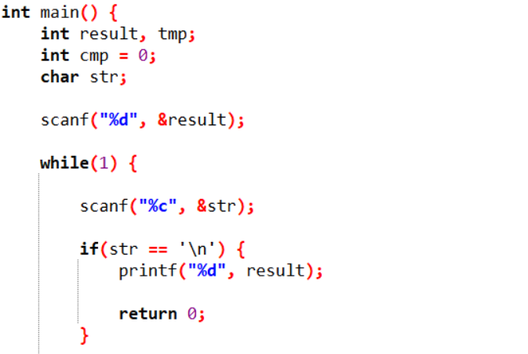
구현
// 맨 처음 수 입력 받기
// 기호 입력 받기
// 기호를 입력 받지 않고 수 하나만
받았다면 바로 결과 출력

Slide 5
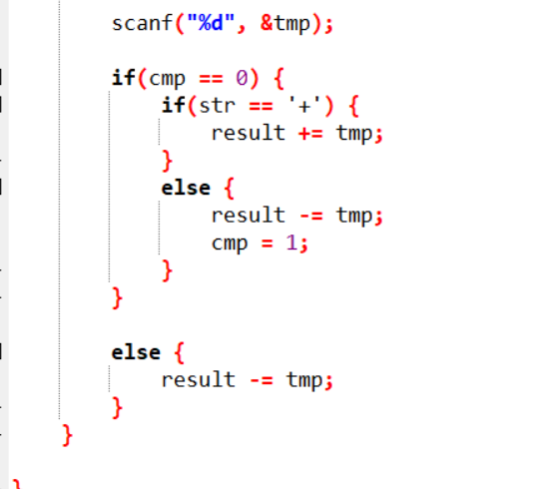
문제
// 다음 수 입력 받기
// 이전에 입력 받은 기호가 + 라면 결과값에
더해주고 – 라면 결과값에서 빼주고 cmp를 1로 변경
// cmp가 1로 변경되면 음수만 남았다는 뜻 (괄호를 쳤음)
나머지 tmp는 모두 마이너스 해주기

Slide 6
감사합니다.
감사합니다.

